Slide 1


La segmentation

Slide 2

La méthodologie

Slide 3


LA TYPOLOGIE › Identifier des cibles de croissance via une segmentation des attentes et attitudes sur le marché
LE PRINCIPE
Au-delà des données de profil et d’usages, les comportements des consommateurs sont aussi impactés par des dimensions attitudinales et d’attentes sur la catégorie et de styles de vie de manière plus générale.
Des consommateurs aux profils similaires ne partagent peut-être pas tous les mêmes valeurs, les mêmes centres d’intérêt…Et si c’est le cas, ils ne sont peut-être pas réceptifs aux mêmes messages, ne réagissent pas de la même façon aux différents signaux émis par la marque, n’ont pas envie que vous vous adressiez à eux de la même façon.
Une typologie permet d’intégrer ces dimensions d’attitudes et d’attentes dans la stratégie de ciblage.
+

Slide 4
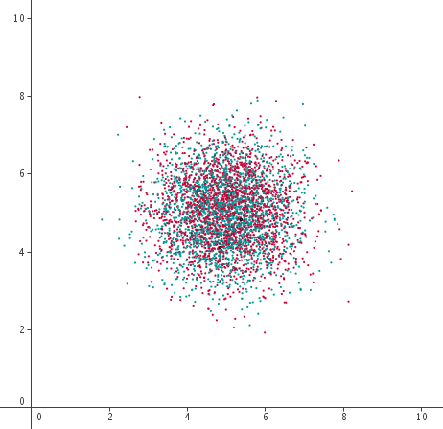
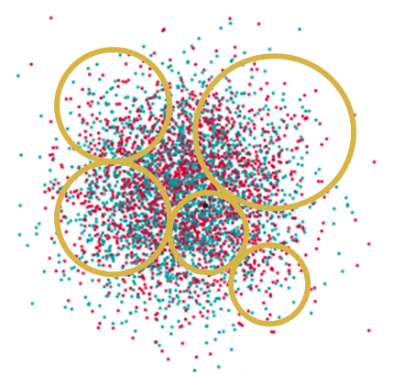
Les principes clefs d’une typologie actionnable
EN ENTRÉE
Echantillon d’individus interviewés sur leurs attentes et attitudes
L’ANALYSE
La segmentation, une analyse statistique
LES RÉSULTATS
L’identification des cibles = groupes d’individus qui ont des attentes / attitudes similaires
Le marché sera divisé en sous-groupes distincts, chacun d’entre eux sera :
Aussi différent que possible des autres
Aussi homogène que possible au sein de son propre sous-groupe

Slide 5





Les principes clefs d’une typologie actionnable
DISCRIMINANTE
Fait-elle apparaître des différences marquées entre segments ?
Chaque groupe est aussi différent que possible de chacun des autres et les individus d’un même groupe aussi proches que possible.
EQUILIBRÉE
Propose-telle des groupes ayant tous la taille critique (volume & valeur) ? Chaque groupe correspond à un volume de business suffisant pour justifier un plan d’action marketing spécifique.
STABLE
Sera-t-elle suffisamment stable dans le temps ?
CLAIRE
Le profil d’un individu caractéristique de chaque groupe est-il différencié ?
Les messages, produits et services à adresser à chaque groupe paraissent ‘simples’ à identifier / évidents. Chacun des groupes fait-il apparaître des implications claires et distinctes en termes d’actions marketing tactiques et stratégiques ?
OPÉRATIONNELLE
Remplit-elle son objectif initial ?
Les groupes identifiés sont propices à la prise de décision et semblent facilement diffusables au sein de l’organisation cliente.

Slide 6
Entrons dans la technique

Slide 7

Les résultats détaillés

Slide 8

Les variables actives – servant à construire la typologie
1
VARIABLES ACTIVES
Variables comportementales (ce qu’ils font) |  | Variables attitudinales (ce qu’ils pensent)
Num de Q | Descriptif | Num de Q | Descriptif
U1 | Usage sur la catégorie | ATT1 | Attitudes liées au digital (ex : Je ne peux pas me passer d’internet)
… | … | … | …
SÉLECTION DES VARIABLES (attitudinales et comportementales) à intégrer dans la typologie.
VARIABLES ILLUSTRATIVES
+ Choix des questions de l’étude qui serviront à illustrer / décrire les groupes de la typologie.

Slide 9
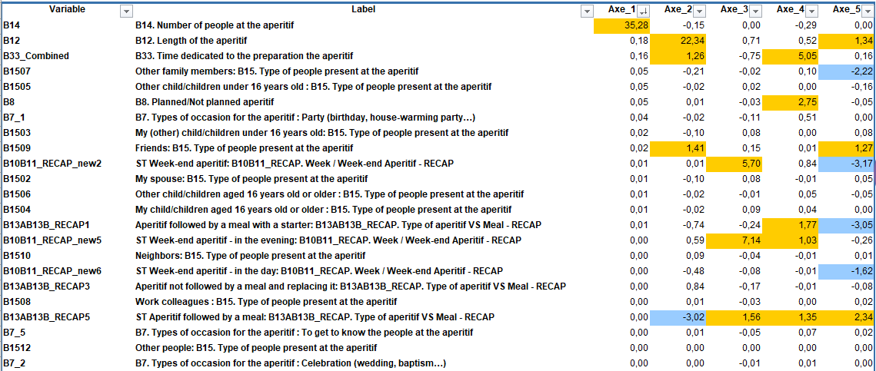

La constitution des axes de la typologie
2
Une analyse factorielle menée sur les variables actives permet de définir les axes de la typologie
Exemple
La contribution des variables actives aux différents axes permet de mieux les comprendre puis de les nommer.
Ne pas utiliser les tris en l’état ! Ils ne constituent qu’une étape dans la constitution de la typologie
Exemple
La quantité d’information apportée par chaque axe est détaillée et donne une idée de la concentration ou dispersion de l’information

Slide 10
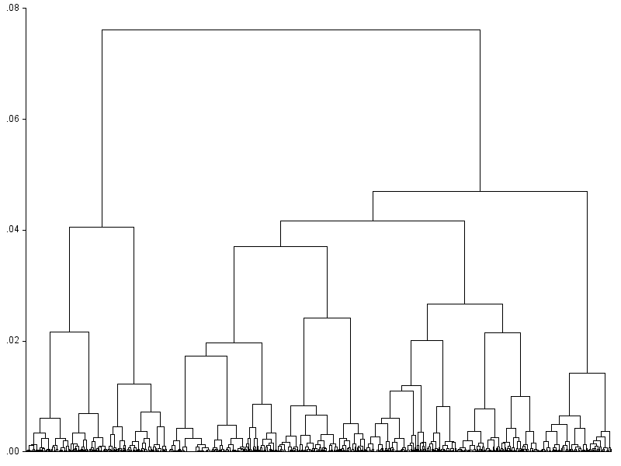
Le découpage– choix du nombre de groupes grâce au dendrogramme
3
BRANCHE LONGUE = classes bien distinctes
BRANCHE COURTE = risque d’avoir des classes qui se ressemblent
Proposition de typologie en
5 groupes
1
2
3
4
5
1
2
3
4
5
6
Proposition de typologie en
6 groupes

Slide 11
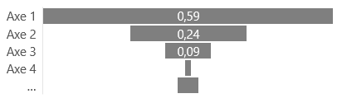
Le choix du nombre de groupes
4
Le choix final du nombre de groupes se fait en tenant compte des effectifs par groupe et des axes les plus discriminants selon l’hypothèse envisagée
PROPOSITION DE TYPOLOGIE EN 6 GROUPES
PROPOSITION DE TYPOLOGIE EN 5 GROUPES
Variables ACTIVES les plus discriminantes : Qxx Qxx
Variables ILLUSTRATIVES les plus discriminantes : Qyy Qyy
Variables ACTIVES les plus discriminantes : Qxx Qxx
Variables ILLUSTRATIVES les plus discriminantes : Qyy Qyy
Axes les plus CONTRIBUTIFS :
Axes les plus CONTRIBUTIFS :

Slide 12

Résultats
Livrables

Slide 13



Février 2020
Comment les Français profitent-ils de leur jardin ou terrasse ?

Slide 14



6 approches différentes des espaces extérieurs …
Une différenciation en termes d’usage et d’investissement en entretien et aménagement des espaces extérieurs.
Un lieu à faire fructifier
19%
16%
Le passionné par la nature
Le perfectionniste
Faible investissement
recherche d’informations, temps d’aménagement et entretien, argent
13%
Fort investissement
recherche d’informations, temps d’aménagement et entretien, argent
23%
Le minimaliste
Le fonctionnel
17%
13%
L’architecte du jardin
L’épicurien
Un lieu de plaisir, de partage, de loisirs

Slide 15












… correspondant chacune à des aspirations et motivations distinctes
Le perfectionniste
Le passionné par la nature
Le fonctionnel
L’architecte du jardin
L’épicurien
Le minimaliste
16%
19%
23%
17%
13%
13%
Se doit d’avoir un jardin 100% exploité et entretenu
Sensible à la nature et la protection de l’environnement
Utilise son jardin de manière pragmatique et utile
Exprime toute sa créativité dans son jardin
Profite du jardin comme un lieu de vie, partage et convivialité
Mêle tant que possible
l’utile à l’agréable
Foyer
Age
Province
Actif
Foyer
Age
Province
Actif
Foyer
Age
Province
Actif
Foyer
Age
Province
Actif
Foyer
Age
Province
Actif
Foyer
Age
Province
Actif
2,7
48
83%
59%
2,5
52
89%
49%
2,5
51
86%
53%
2,3
57
77%
40%
2,6
51
80%
52%
2,8
46
88%
64%
Un espace extérieur est un lieu:
Un espace extérieur est un lieu:
Un espace extérieur est un lieu:
Un espace extérieur est un lieu:
Un espace extérieur est un lieu:
Un espace extérieur est un lieu:
Utilitaire
Utilitaire
Utilitaire
Utilitaire
Utilitaire
Utilitaire
De bien être
De bien être
De bien être
De bien être
De bien être
De bien être
Décoratif
Décoratif
Décoratif
Décoratif
Décoratif
Décoratif
Sauvage
Sauvage
Sauvage
Sauvage
Sauvage
Sauvage
Contraignant
Contraignant
Contraignant
Contraignant
Contraignant
Contraignant
Aménagement espace extérieur:
Aménagement espace extérieur:
Aménagement espace extérieur:
Aménagement espace extérieur:
Aménagement espace extérieur:
Aménagement espace extérieur:
Pelouse
Potager
Sol dur
Terrasse
Plantes
Arbres
Pelouse
Potager
Sol dur
Terrasse
Plantes
Arbres
Pelouse
Potager
Sol dur
Terrasse
Plantes
Arbres
Pelouse
Potager
Sol dur
Terrasse
Plantes
Arbres
Pelouse
Potager
Sol dur
Terrasse
Plantes
Arbres
Pelouse
Potager
Sol dur
Terrasse
Plantes
Arbres
54%
22%
41%
17%
18%
13%
52%
24%
37%
14%
15%
14%
52%
24%
38%
15%
17%
12%
56%
11%
40%
18%
20%
15%
60%
10%
45%
19%
17%
14%
57%
24%
47%
18%
15%
12%
Significativité à 95% vs accédants

Slide 16
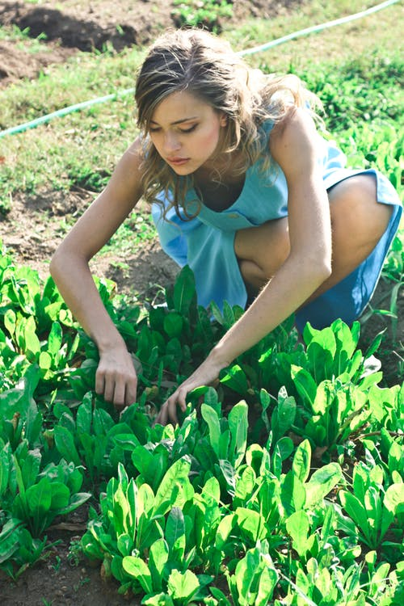
Le perfectionniste
Le perfectionniste se doit d’avoir un espace extérieur bien exploité et entretenu, mais son temps disponible est limité. Il consacre d’ailleurs moins de temps à l’entretien. Pour répondre à ses attentes élevées tout en gérant cette contrainte de temps, il accepte volontiers de se faire accompagner et privilégie dans l’ensemble la disponibilité et la rapidité d’exécution pour entretenir ou aménager ses espaces extérieurs.
Plus jeune et plus actif, il vit davantage dans une maison, dont il est plus souvent locataire. Son foyer est plus fréquemment composé de plus de 2 personnes, avec au moins un enfant.
Le perfectionniste est une personne plus connectée, avec une volonté de partager:
Il fait preuve d’un usage digital assidu et s’informe tant sur les sites, que les réseaux sociaux et les applications
Il emprunte ou prête des outils, échange ou donne des graines, plants ou récoltes
Il privilégie de se faire conseiller par des spécialistes et visite plus fréquemment des lieux ou expositions dédiées à l’aménagement
Il fait aussi plus fréquemment appel à un professionnel, en particulier pour des missions d’aménagement (plantations).
En termes de mobilier de jardin ou d’outils motorisés, il privilégie des produits sophistiqués (brasero, tondeuses techniques). Afin d’allier ses exigences et sa contrainte de temps, il se repose plus souvent sur la marque, des recommandations ou conseils ainsi que la rapidité de livraison dans ses critères de choix, au détriment éventuel de la qualité.

Slide 17








Le perfectionniste – Son profil sociodémographique
SEXE
ÂGE
PCS INDIVIDU
Âge moyen
48 ans
CSP+ 29%
CSP- 33%
Inactifs 38%
51%
49%
NOMBRE DE PERSONNES AU FOYER
PRÉSENCE D’ENFANTS
1
2
3
4+
0
1
2
3+
Base : Accédants perfectionnistes (806)
RS1 / RS2 / RS6 / RS102 / RS11
Significativité à 95% vs accédants

Slide 18




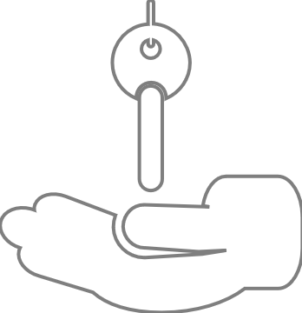

Le perfectionniste – Son habitat
RÉGION UDA5
TAILLE D’AGGLOMÉRATION
Nord & Est
25%
Ouest
22%
Ile de France
17%
Sud-Ouest
13%
Sud-Est
23%
Rural <2000 h.
<20 000 h.
<100 000 h.
>100 000 h.
Agglo. parisienne
LOGEMENT
ESPACE EXTERIEUR PRINCIPAL
Maison
Propriétaire
Jardin
Privatif
73%
71%
67%
96%
Locataire
Balcon
25%
17%
Appartement
Partagé
27%
Autre 4%
(occupant à
titre gratuit)
Terrasse
4%
16%
Base : Accédants perfectionnistes (806)
UDA5 / AGGLO / RS 191 / RS 192 / A4 / A2
Significativité à 95% vs accédants

Slide 19





Le perfectionniste – Ses espaces extérieurs
COMPOSITION ET TAILLE
AMÉNAGEMENT
67% ont un jardin
33% ont une terrasse ou un balcon
< 500 m²
< 20 m²
61%
80%
> 500 m²
> 20 m²
39%
20%
NOMBRE D'ARBRES OU ARBUSTES
TEMPS PASSÉ À L'ENTRETIEN
(heures / semaine en moyenne)
Au printemps 5,1
15,5
arbres et arbustes
en moyenne
4% ne dédie aucun temps
En été 5,7
5% ne dédie aucun temps
En automne 4,1
14% ne dédie aucun temps
En hiver 2,3
42% ne dédie aucun temps
Base : Accédants perfectionnistes (806)
A5 / A6 / A7 / A8
Significativité à 95% vs accédants

Slide 20
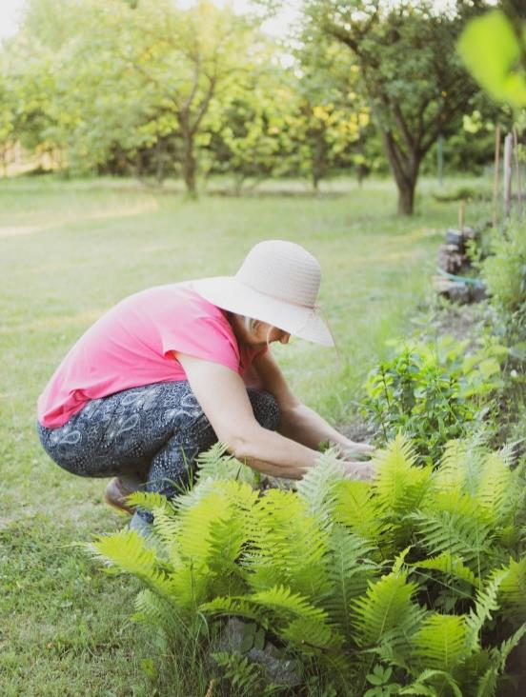
Le passionné par la nature
Le passionné par la nature est une personne proche de la nature et sensible à l’environnement.
Il conçoit ses espaces extérieurs comme des lieux d’activités manuelles, devant rester sauvages et lui permettant de rester en contact avec la nature.
Il est plus souvent inactif, avec une part de 55 ans ou plus et une part de foyers composés d’une personne plus importante. Il vit davantage dans une maison en province et possède un jardin qui se compose plus d’un potager que d’une terrasse. Il dispose aussi de moins de pelouse.
Le passionné par la nature est une personne moins connectée, ce qui se reflète dans ses pratiques digitales limitées, sur tous les canaux quels qu’ils soient.
Ses pratiques collaboratives correspondent à son usage de prédilection des espaces extérieurs et se concentrent plus souvent sur de l’échange ou don de graines, plants ou récoltes.
Il fait rarement appel à un professionnel. Cela peut en partie s’expliquer par le fait qu’il soit suffisamment équipé en tronçonneuse, pour réaliser lui même l’élagage de ses arbres, la mission la plus confiée à un professionnel.
Le reste de son équipement en outil motorisé est comparable avec l’ensemble. Lors de l’achat de ces produits, il accorde une attention particulière au service après-vente, dans un souci de durée de vie.
En termes de mobilier de jardin, son équipement est aussi comparable à la moyenne, avec un intérêt moindre pour l’esthétique en termes de critères de choix.

Slide 21

Le passionné par la nature – Son profil sociodémographique
SEXE
ÂGE
PCS INDIVIDU
Âge moyen
52 ans
CSP+ 26%
CSP- 24%
Inactifs 49%
54%
46%
NOMBRE DE PERSONNES AU FOYER
PRÉSENCE D’ENFANTS
1
2
3
4+
0
1
2
3+
Base : Accédants passionnés par la nature (942)
RS1 / RS2 / RS6 / RS102 / RS11
Significativité à 95% vs accédants

Slide 22
Le passionné par la nature – Son habitat
RÉGION UDA5
TAILLE D’AGGLOMÉRATION
Nord & Est
23%
Ouest
28%
Ile de France
11%
Sud-Ouest
11%
Sud-Est
27%
Rural <2000 h.
<20 000 h.
<100 000 h.
>100 000 h.
Agglo. parisienne
LOGEMENT
ESPACE EXTERIEUR PRINCIPAL
Maison
Propriétaire
Jardin
Privatif
78%
74%
77%
95%
Locataire
Balcon
21%
14%
Appartement
Partagé
22%
Autre 6%
(occupant à
titre gratuit)
Terrasse
5%
10%
Base : Accédants passionnés par la nature (942)
UDA5 / AGGLO / RS 191 / RS 192 / A4 / A2
Significativité à 95% vs accédants

Slide 23
Le passionné par la nature – Ses espaces extérieurs
COMPOSITION ET TAILLE
AMÉNAGEMENT
77% ont un jardin
23% ont une terrasse ou un balcon
< 500 m²
< 20 m²
62%
85%
> 500 m²
> 20 m²
38%
15%
NOMBRE D'ARBRES OU ARBUSTES
TEMPS PASSÉ À L'ENTRETIEN
(heures / semaine en moyenne)
Au printemps 5,6
20,7
arbres et arbustes
en moyenne
5% ne dédie aucun temps
En été 5,9
5% ne dédie aucun temps
En automne 4,5
13% ne dédie aucun temps
En hiver 2,5
47% ne dédie aucun temps
Base : Accédants passionnés par la nature (942)
A5 / A6 / A7 / A8
Significativité à 95% vs accédants

Slide 24
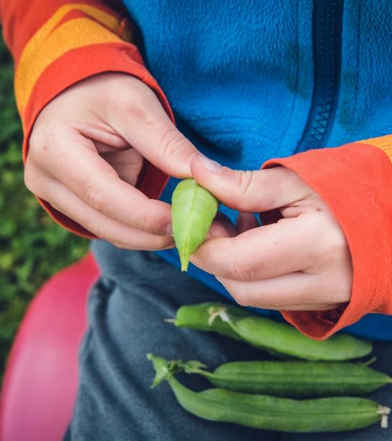
Le fonctionnel
Le fonctionnel conçoit son espace extérieur de manière pragmatique et utile, comme un lieu à cultiver avant tout, mais aussi de décoration.
Ses caractéristiques individuelles sont comparables à la moyenne en termes d’âge, de CSP, de foyer et d’habitation, excepté qu’il vit plus souvent en province, dans de moyennes agglomérations.
Il investit beaucoup de temps dans l’entretien de ses espaces extérieurs, ce sont d’ailleurs les plus nombreux à cultiver un potager, et les moins nombreux à entretenir une pelouse, des arbres ou arbustes, ou encore profiter d’une terrasse.
Le fonctionnel est une personne connectée, comparable aussi à la moyenne. Il est à la recherche de bonnes pratiques de jardinage en particulier, en lien avec son activité.
Ses pratiques collaboratives sont quant à elles plus fréquentes, sous toutes leurs formes, mais avec une préférence plus marquée avec ses proches : il emprunte ou prête des outils de tous types et échange des graines, plants ou récoltes. Il visite aussi plus fréquemment des lieux ou expositions dédiées à l’aménagement, ce qui est cohérent avec son usage de ses espaces extérieurs.
Il fait rarement appel à un professionnel, d’autant moins pour des missions comme la tonte de la pelouse.
Son équipement en mobilier de jardin ou en outils motorisés est comparable à la moyenne, tout comme ses critères de choix dans leur achat.

Slide 25

Le fonctionnel – Son profil sociodémographique
SEXE
ÂGE
PCS INDIVIDU
Âge moyen
51 ans
CSP+ 27%
CSP- 29%
Inactifs 44%
51%
49%
NOMBRE DE PERSONNES AU FOYER
PRÉSENCE D’ENFANTS
1
2
3
4+
0
1
2
3+
Base : Accédants fonctionnels (1143)
RS1 / RS2 / RS6 / RS102 / RS11
Significativité à 95% vs accédants

Slide 26
Le fonctionnel – Son habitat
RÉGION UDA5
TAILLE D’AGGLOMÉRATION
Nord & Est
25%
Ouest
25%
Ile de France
14%
Sud-Ouest
10%
Sud-Est
26%
Rural <2000 h.
<20 000 h.
<100 000 h.
>100 000 h.
Agglo. parisienne
LOGEMENT
ESPACE EXTERIEUR PRINCIPAL
Maison
Propriétaire
Jardin
Privatif
76%
76%
74%
96%
Locataire
Balcon
21%
17%
Appartement
Partagé
24%
Autre 3%
(occupant à
titre gratuit)
Terrasse
4%
10%
Base : Accédants fonctionnels (1143)
UDA5 / AGGLO / RS 191 / RS 192 / A4 / A2
Significativité à 95% vs accédants

Slide 27
Le fonctionnel – Ses espaces extérieurs
COMPOSITION ET TAILLE
AMÉNAGEMENT
74% ont un jardin
26% ont une terrasse ou un balcon
< 500 m²
< 20 m²
63%
83%
> 500 m²
> 20 m²
37%
17%
NOMBRE D'ARBRES OU ARBUSTES
TEMPS PASSÉ À L'ENTRETIEN
(heures / semaine en moyenne)
Au printemps 6,5
20,2
arbres et arbustes
en moyenne
5% ne dédie aucun temps
En été 7,3
11% ne dédie aucun temps
En automne 5,1
13% ne dédie aucun temps
En hiver 2,7
44% ne dédie aucun temps
Base : Accédants fonctionnels (1143)
A5 / A6 / A7 / A8
Significativité à 95% vs accédants

Slide 28
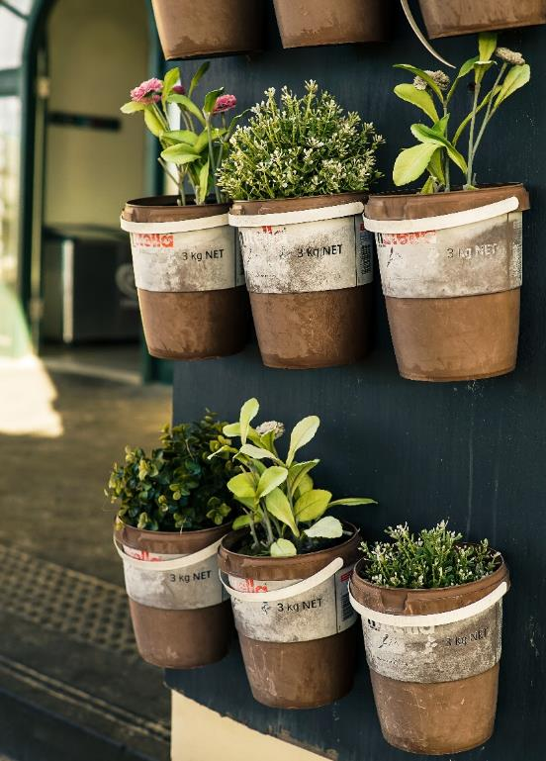
L’architecte du jardin
L’architecte du jardin conçoit ses espaces extérieurs comme un lieu pour exprimer sa créativité à travers sa décoration et son esthétique.
Plus âgé et inactif, il vit plus souvent dans un foyer de 2 personnes, sans enfant et davantage en agglomération parisienne. Bien que l’habitat en maison reste majoritaire, la part en appartement est surreprésentée dans ce groupe, ainsi que la part de propriétaire. Ses espaces extérieurs se composent plus souvent d’un balcon privatif, décorés de plantes, d’arbres ou d’arbustes, qu’il entretient tout au long de l’année.
L’usage digital et les pratiques collaboratives de l’architecte du jardin sont concentrés autour de son centre d’intérêt : la décoration. Il s’informe particulièrement sur des sites variés de jardinerie, en quête d’inspiration pour l’aménagement de ses espaces et visite plus fréquemment des lieux ou expositions dédiées à l’aménagement. A l’inverse, il prête ou emprunte moins d’outils et échange ou donne moins de récoltes.
Il fait aussi fréquemment appel à un professionnel, tant pour de l’entretien que de l’aménagement, mais privilégie la qualité du service avant tout.
En termes d’équipement, il est plus équipé de mobilier de jardin de l’ordre du loisir: chaises, table, transat, desserte, et porte une attention particulière à l’esthétique du produit, plutôt qu’à la marque, la rapidité de livraison ou encore le prix.
Son équipement en outillage motorisé est comparable à la moyenne, bien qu’il possède dans une proportion plus grande un nettoyeur haute pression. Il reste aussi moins sensible au prix lors de l’achat de ces produits.

Slide 29

L’architecte du jardin – Son profil sociodémographique
SEXE
ÂGE
PCS INDIVIDU
Âge moyen
57 ans
CSP+ 26%
CSP- 16%
Inactifs 58%
52%
48%
NOMBRE DE PERSONNES AU FOYER
PRÉSENCE D’ENFANTS
1
2
3
4+
0
1
2
3+
Base : Accédants architectes du jardin (840)
RS1 / RS2 / RS6 / RS102 / RS11
Significativité à 95% vs accédants

Slide 30
L’architecte du jardin – Son habitat
RÉGION UDA5
TAILLE D’AGGLOMÉRATION
Nord & Est
20%
Ouest
24%
Ile de France
23%
Sud-Ouest
10%
Sud-Est
22%
Rural <2000 h.
<20 000 h.
<100 000 h.
>100 000 h.
Agglo. parisienne
LOGEMENT
ESPACE EXTERIEUR PRINCIPAL
Maison
Propriétaire
Jardin
Privatif
70%
78%
66%
99%
Locataire
Balcon
19%
19%
Appartement
Partagé
30%
Autre 3%
(occupant à
titre gratuit)
Terrasse
1%
14%
Base : Accédants architectes du jardin (840)
UDA5 / AGGLO / RS 191 / RS 192 / A4 / A2
Significativité à 95% vs accédants

Slide 31
L’architecte du jardin – Ses espaces extérieurs
COMPOSITION ET TAILLE
AMÉNAGEMENT
66% ont un jardin
34% ont une terrasse ou un balcon
< 500 m²
< 20 m²
61%
78%
> 500 m²
> 20 m²
39%
22%
NOMBRE D'ARBRES OU ARBUSTES
TEMPS PASSÉ À L'ENTRETIEN
(heures / semaine en moyenne)
Au printemps 5,6
21,1
arbres et arbustes
en moyenne
1% ne dédie aucun temps
En été 5,5
2% ne dédie aucun temps
En automne 4,6
6% ne dédie aucun temps
En hiver 2,1
40% ne dédie aucun temps
Base : Accédants architectes du jardin (840)
A5 / A6 / A7 / A8
Significativité à 95% vs accédants

Slide 32
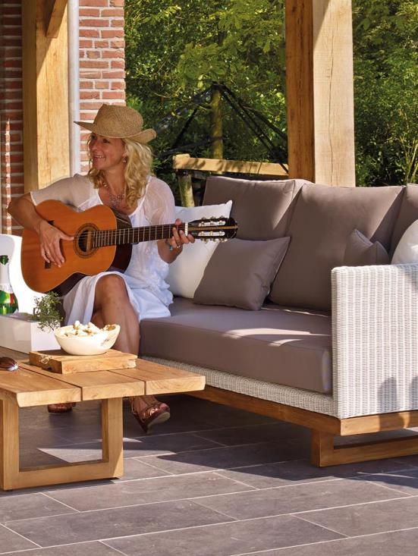
L’épicurien
L’épicurien conçoit ses espaces extérieurs comme un lieu de vie, de partage et de convivialité.
Il dispose de son temps pour profiter au maximum des loisirs et plaisirs que lui apportent ses espaces et consacre le moins de temps à leur entretien et aménagement.
Plus souvent PCS+, il vit davantage en agglomération parisienne. C’est dans ce groupe que se trouve la part plus forte part de possesseurs de terrasse.
Ses pratiques digitales, tout comme ses pratiques collaboratives, sont plus faibles que la moyenne. Lorsqu’il cherche des informations, il recherche avant tout des prix.
De même, il fait rarement appel à un professionnel et, lorsqu’il le fait, il accorde aussi une importante particulière au prix.
Il est plus équipé de mobilier de jardin de l’ordre du loisir: chaises, table, salon de jardin, transat, et porte une attention particulière à l’esthétique du produit plutôt qu’à la marque ou encore la rapidité de livraison.
Quant à son équipement en outillage motorisé, il est comparable à la moyenne et il attache une attention particulière aux caractéristiques du produit lors de son achat.

Slide 33

L’épicurien – Son profil sociodémographique
SEXE
ÂGE
PCS INDIVIDU
Âge moyen
51 ans
CSP+ 35%
CSP- 19%
Inactifs 46%
55%
45%
NOMBRE DE PERSONNES AU FOYER
PRÉSENCE D’ENFANTS
1
2
3
4+
0
1
2
3+
Base : Accédants épicuriens (627)
RS1 / RS2 / RS6 / RS102 / RS11
Significativité à 95% vs accédants

Slide 34
L’épicurien – Son habitat
RÉGION UDA5
TAILLE D’AGGLOMÉRATION
Nord & Est
22%
Ouest
22%
Ile de France
20%
Sud-Ouest
12%
Sud-Est
25%
Rural <2000 h.
<20 000 h.
<100 000 h.
>100 000 h.
Agglo. parisienne
LOGEMENT
ESPACE EXTERIEUR PRINCIPAL
Maison
Propriétaire
Jardin
Privatif
73%
78%
68%
98%
Locataire
Balcon
18%
12%
Appartement
Partagé
26%
Autre 4%
(occupant à
titre gratuit)
Terrasse
2%
20%
Base : Accédants épicuriens (627)
UDA5 / AGGLO / RS 191 / RS 192 / A4 / A2
Significativité à 95% vs accédants

Slide 35
L’épicurien – Ses espaces extérieurs
COMPOSITION ET TAILLE
AMÉNAGEMENT
68% ont un jardin
32% ont une terrasse ou un balcon
< 500 m²
< 20 m²
61%
68%
> 500 m²
> 20 m²
39%
32%
NOMBRE D'ARBRES OU ARBUSTES
TEMPS PASSÉ À L'ENTRETIEN
(heures / semaine en moyenne)
Au printemps 4,0
18,8
arbres et arbustes
en moyenne
4% ne dédie aucun temps
En été 4,1
4% ne dédie aucun temps
En automne 3,4
13% ne dédie aucun temps
En hiver 2,2
52% ne dédie aucun temps
Base : Accédants épicuriens (627)
A5 / A6 / A7 / A8
Significativité à 95% vs accédants

Slide 36
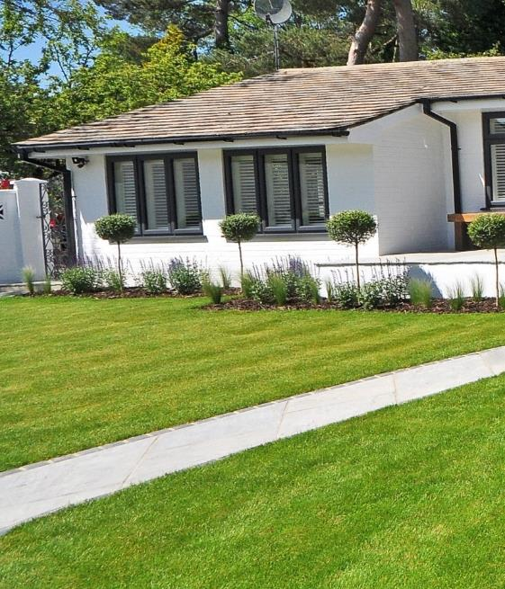
Le minimaliste
Le minimaliste dispose de ses espaces extérieurs en mêlant autant que possible l’utile à l’agréable, tout en prenant en compte ses contraintes familiales et financières fortes.
Plus souvent une femme, jeune de PCS-, il vit plus souvent dans un foyer composé de 4 personnes ou plus avec des enfants, en zone rurale. La faible part de propriétaire dans ce groupe explique en partie le moindre investissement vis-à-vis de ses espaces extérieurs.
Ils sont aménagés en toute simplicité: avec de la pelouse ou de sol dur. Cela explique aussi la part importante de personnes consacrant aucun temps à leurs entretiens.
Ses pratiques digitales et collaboratives sont plus faibles. Lorsqu’il cherche des informations, il recherche avant tout des soldes et bonnes affaires.
Il fait aussi rarement appel à un professionnel. Lorsqu’il le fait, c’est sur recommandations.
Son équipement, tant en mobilier de jardin qu’en outils motorisés, est aussi plus faible, avec une sensibilité prix plus importante lors de l’achat de ces produits.

Slide 37

Le minimaliste – Son profil sociodémographique
SEXE
ÂGE
PCS INDIVIDU
Âge moyen
46 ans
CSP+ 28%
CSP- 39%
Inactifs 33%
60%
40%
NOMBRE DE PERSONNES AU FOYER
PRÉSENCE D’ENFANTS
1
2
3
4+
0
1
2
3+
Base : Accédants minimalistes (642)
RS1 / RS2 / RS6 / RS102 / RS11
Significativité à 95% vs accédants

Slide 38
Le minimaliste – Son habitat
RÉGION UDA5
TAILLE D’AGGLOMÉRATION
Nord & Est
20%
Ouest
28%
Ile de France
12%
Sud-Ouest
12%
Sud-Est
28%
Rural <2000 h.
<20 000 h.
<100 000 h.
>100 000 h.
Agglo. parisienne
LOGEMENT
ESPACE EXTERIEUR PRINCIPAL
Maison
Propriétaire
Jardin
Privatif
74%
69%
70%
96%
Locataire
Balcon
26%
16%
Appartement
Partagé
26%
Autre 5%
(occupant à
titre gratuit)
Terrasse
4%
14%
Base : Accédants minimalistes (642)
UDA5 / AGGLO / RS 191 / RS 192 / A4 / A2
Significativité à 95% vs accédants

Slide 39
Le minimaliste – Ses espaces extérieurs
COMPOSITION ET TAILLE
AMÉNAGEMENT
70% ont un jardin
30% ont une terrasse ou un balcon
< 500 m²
< 20 m²
64%
85%
> 500 m²
> 20 m²
36%
15%
NOMBRE D'ARBRES OU ARBUSTES
TEMPS PASSÉ À L'ENTRETIEN
(heures / semaine en moyenne)
Au printemps 4,6
17,8
arbres et arbustes
en moyenne
13% ne dédie aucun temps
En été 5,3
11% ne dédie aucun temps
En automne 3,7
26% ne dédie aucun temps
En hiver 2,2
60% ne dédie aucun temps
Base : Accédants minimalistes (642)
A5 / A6 / A7 / A8
Significativité à 95% vs accédants

Slide 40

Annexe
Pour aller plus loin avec une typo

Slide 41




Faire vivre la typologie au-delà du rapport d’étude
POUR ALLER
PLUS LOIN
Réutiliser les cibles définies dans d’autres études
LE PRINCIPE Retrouver l’appartenance aux différents groupes de la typologie en réduisant le nombre de variables nécessaires.
Ces quelques variables, ou Golden Questions, permettront de réappliquer la typologie sans reposer tout le questionnaire.
LA CONTRAINTE : minimum 70% d’efficacité de la réallocation
Enrichir son CRM de l’appartenance à ces cibles
LE PRINCIPE Réaffecter les individus du CRM aux différents groupes de la typologie – grâce à une modélisation des variables du CRM et de l’étude.
OPTION 1 : via un questionnaire administré à un échantillon issu du CRM
OPTION 2 : via une étude sur panel et la modélisation avec une DMP partenaire (voir offre activation)
Activer les cibles en communication digitale
LE PRINCIPE Identifier les répondants de l’étude dans une DMP partenaire, puis modéliser des jumeaux statistiques qui alimenteront des cibles média digitales. (voir offre activation)
CRM

Slide 42
L'analyse discriminante
l’outil pour reclasser les individus

Slide 43
Le choix de l’approche statistique utilisée pour la typologie client ➔ L’approche optimale
Segments
Fichier clients
Données d’enquête
Typologie
Clients interrogés
L’analyse discriminante permet d’assigner à un segment chaque client non interrogé, sur la base de ses infos fichiers
Analyse discriminante
Clients non interrogés
POUR RECLASSER A L’AIDE D’UN FICHIER CLIENT (CRM…)

Slide 44
Le choix de l’approche statistique utilisée pour la typologie client ➔ L’approche optimale
Segments
1
Données d’enquête
(Vague 0)
Typologie
Analyse discriminante
2
Coefficients prédictifs
3
L’analyse discriminante permet d’assigner à un segment chaque interviewé de la nouvelle vague, sur la base de ses réponses à l’enquête
Données d’enquête
(Vague 1)
Application des coefficients
POUR RECLASSER A L’AIDE D’UN SCREENER (Quali, baro…)

Slide 45

Exemple : Typologie « Mères de bébés »
L’analyse discriminante produit un jeu de coefficients (voir exemple page suivante)
A l’aide de ces coefficients, un score d’appartenance à chacun des groupes de la typologie est calculé pour chaque individu.
Exemple :
L’individu est affecté au groupe dans lequel il a obtenu le score le plus élevé.
Réponses données par un interviewé :
5
2
2
3
…
Calcul des 5 scores :
Type1 : -88.75 + 5 * 1.38 + 2 * 2.13 + 2 * 5.30 + 3 * 1.08 + … = score_{type1}
Type2 : -59.26 + 5 * 1.25 + 2 * 1.04 + 2 * 2.58 + 3 * 1.24 + … = score_{type2}
…

Slide 46
Exemple : Typologie ‘Mères de bébés’
Tableau des coefficients obtenus pour chaque groupe de la typologie :
On voit par exemple que cet item a un poids important dans le reclassement : une note élevée sur cet item contribuera à classer la répondante chez les économes, les allaitantes et les nourricières plutôt que chez les biberonneuses.

Slide 47
Pourcentages de reclassement, un exemple à 6 classes
Pour s’assurer de la performance de l’analyse discriminante, on compare le groupe dans lequel l’individu a été reclassé avec celui auquel il appartient réellement.
Groupes de « départ » obtenus suite à la typologie
Groupes de reclassement
18 individus, initialement affectés au groupe 1, ont été reclassés « à tort » dans le groupe 4
Taux de reclassement :
(387+548+312+192+291+72) / 2304 = 76%
Le modèle de reclassement est plutôt de bonne qualité.

